Slide 1
FPROG-Project
Felgitsch Paul and Moulahi Taha

Slide 2
Vorgehensweise
Mit Tokenizer gestartet → und mit einem std::unordered_set geschaut, wie viele unique Wörter es gibt
Den Tokenizer sofort funktional, aber nicht gecurried
Dann mit dem Baum angefangen → war am Anfang mit Klasse
Sobald fertig → in einzelne Funktionen
Am Ende → alles gecurried

Slide 3
Vorgehensweise bzgl. Text/Wort
Wir waren uns einig, dass in diesem Fall der Text nach „CHAPTER 1“ anfängt, dabei und bei „*** END OF THE PROJECT GUTENBERG EBOOK, WAR AND PEACE ***” aufhört.
Dabei haben auch geachtet “EPILOGUE” zu entfernen
Bzgl. was ist ein Wort
Mehr als ein Character
Wenn ein character, dann nur a oder I
Wenn ein ‘ oder - zwischen zwei Charactern steht → auch ein Wort

Slide 4
Test Run
With Set
Fastest run → 85 ms using Paul Panoschs PC
Using Tahas → 113 ms
Using Pauls Laptop → 140 ms
Without Set
Fastest run → 171 ms using Paul Panoschs PC
Using Tahas → 287 ms
Using Pauls Laptop → 450 ms
Without Set and without future →halb so schnell z.b. Taha → 608 ms

Slide 5
Non-functional Parts
Unsere printTime Funktion hat ein std::cout
readFileIntoString und outPut kann nicht functional sein
Funktionen wo wir in eine collection inserten sind nicht funktional, weil es mit der Anzahl von Wörter teilweise unmöglich ist

Slide 6
FP VS OOP
Es war einfacher den Baum mit Klasse zu erstellen
C++ netter Einstieg in FP, aber nicht genug, um das FP Konzept vollständig zu verstehen → Es braucht eine funktionale Sprache
In C++ sind wir oft auf Ideen gekommen, die uns schon länger bekannt sind
OOP gelernt, als ob es der einzige Weg ist C++ zu schreiben (Polymorphismus, Inheritance)

Slide 7
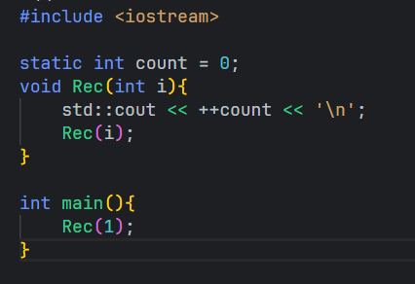
Lessons learned
Stack size auf Windows → 1MB
ca. 21 000 Rekursionen
Stack size auf Linux → 8 MB
ca. 260 000 Rekursionen
Unser FPROG-Programm nicht ausführbar mittels MSVC Compiler
Ohne Set ist Programm nicht ausführbar, wenn Rekursion verwendet werden soll
Deshalb Iterativ, aber mit futures

